Slide 1
PostgreSQL - Obrada transakcija, planovi izvršavanja transakcija, izolacija i zaključavanje
Jovan Mladenović 1277
Dr. Aleksadar Stanimirović

Slide 2

Uvod
Transakcije su fundamentalni koncept svih DBMS sistema. Srž transakcija je da poveže više koraka u jednu sve ili ništa operaciju, ako dođe do grške koja sprečava transakciju od izvršenja onda nijedan od izvršenih koraka neće uticati na bazu. Takođe ako se uspešno izvrši transakcija, potrebno je da sistem permanentno upamti novo stanje baze i ne izgubi ga čak i ako dođe do prekida aplikacije ubrzo nakon izvršenja. Još jedna bitna osobina transakcija je da budu atomične, kada se više transakcija izvrčavaju istovremeno one međusobno ne bi trebale da vide nepotpune izmene.

Slide 3
Obrada upita

Slide 4
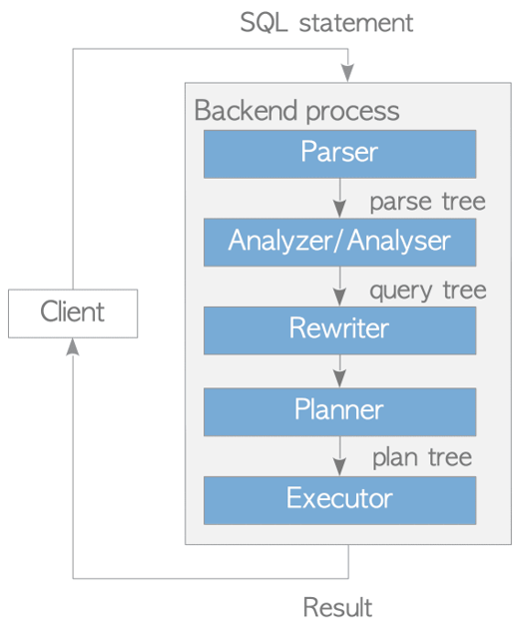
Procesiranje UPITA
Procesiranje Query’ja je najkomplikovaniji podsistem PostrgresSQL i veoma je efikasno u procesiranju podržanog SQL-a.
I akoje podržano paralelno izvršenje query-ja koje koristi nekoliko background procesa svaki od background procesa se sastoji od pet podsistema.
Parser – generiše parse tree (stablo) od SQL zahteva dobijenom u obliku teksta.
Analyzer/analzser – vrši nalaizu nad parse tree i generiše query tree.
Rewriter – vrši transformaciju nad qurty tree baziranu po rule szstem-u ako je to potrebno
Planner – greneriše plan tree koji je najefikasnije izvršenje query tree-ja
Executor – izvršava query pristupanjem tabelama i indeksima po redosledu baziranim na plan tree-ju.

Slide 5
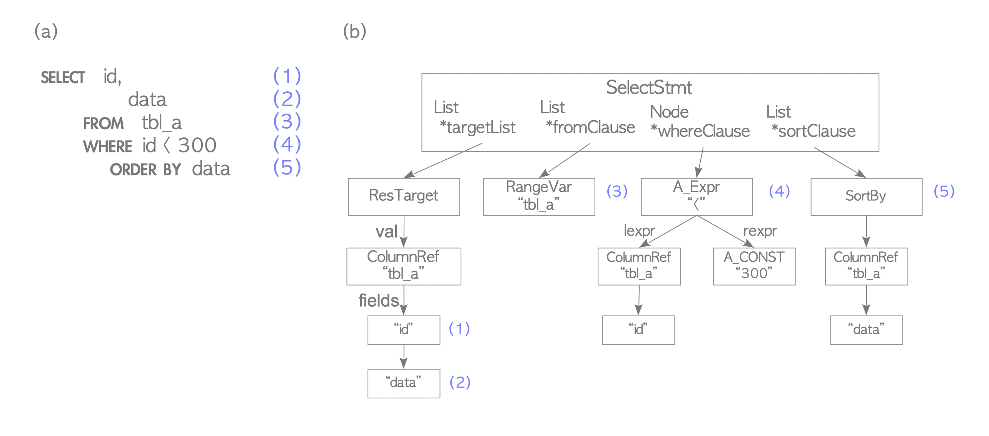
Parser
Parser prilikom generisanja parse tree-ja vraća grešku samo u slušaju ako sintaksa upita ne valja, ne uzima u obzir validnost upita.

Slide 6
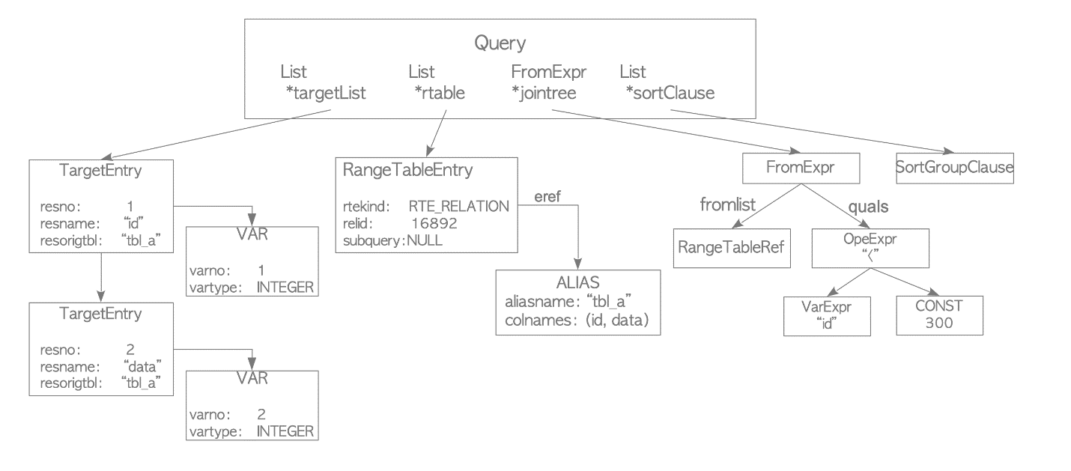
Analyzer/Analyser

Slide 7
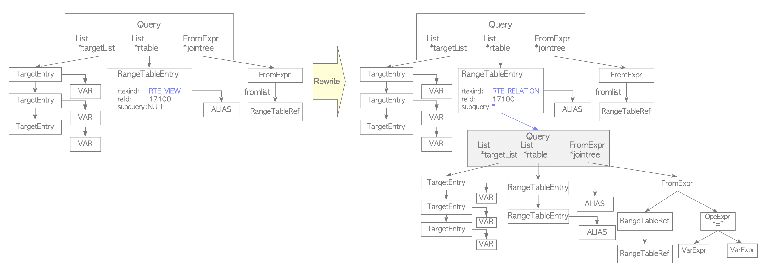
Rewriter
Revriter je sistem koji primenjuje rule system, i transformiše query tree na osnovu pravila upamćenih unutar pg_rules sistemskog kataloga ako je potrebno.

Slide 8
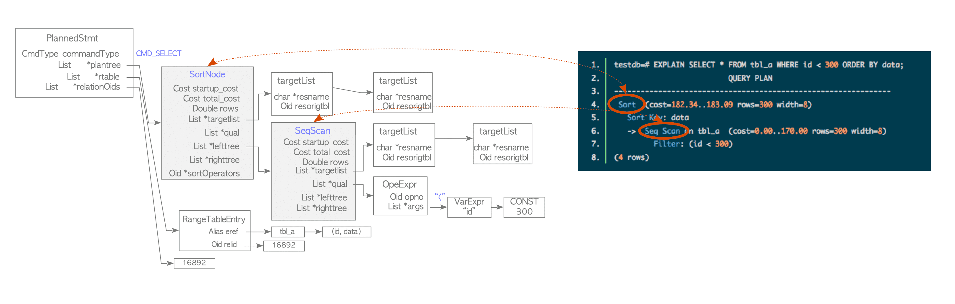
Planner i Executor

Slide 9
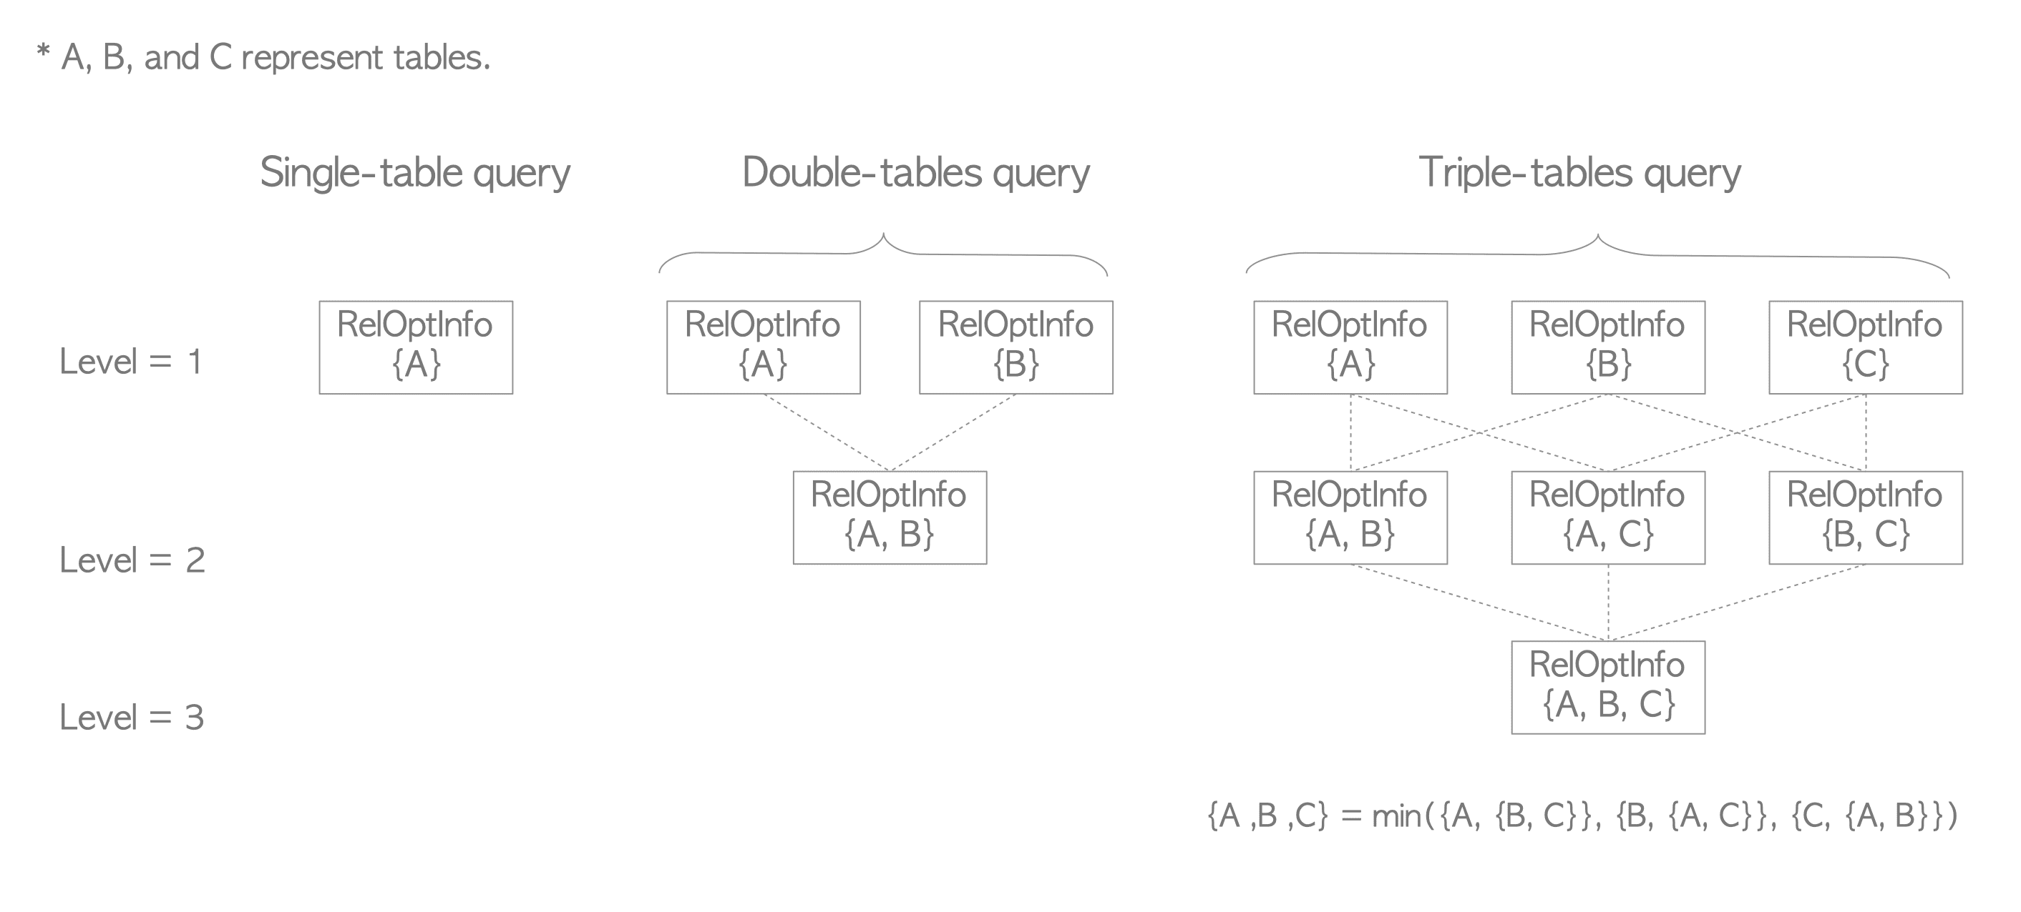
Pronalaženje najjeftinijeg puta kod višetabelarnih upita

Slide 10
Kontrola konkurentnosti

Slide 11
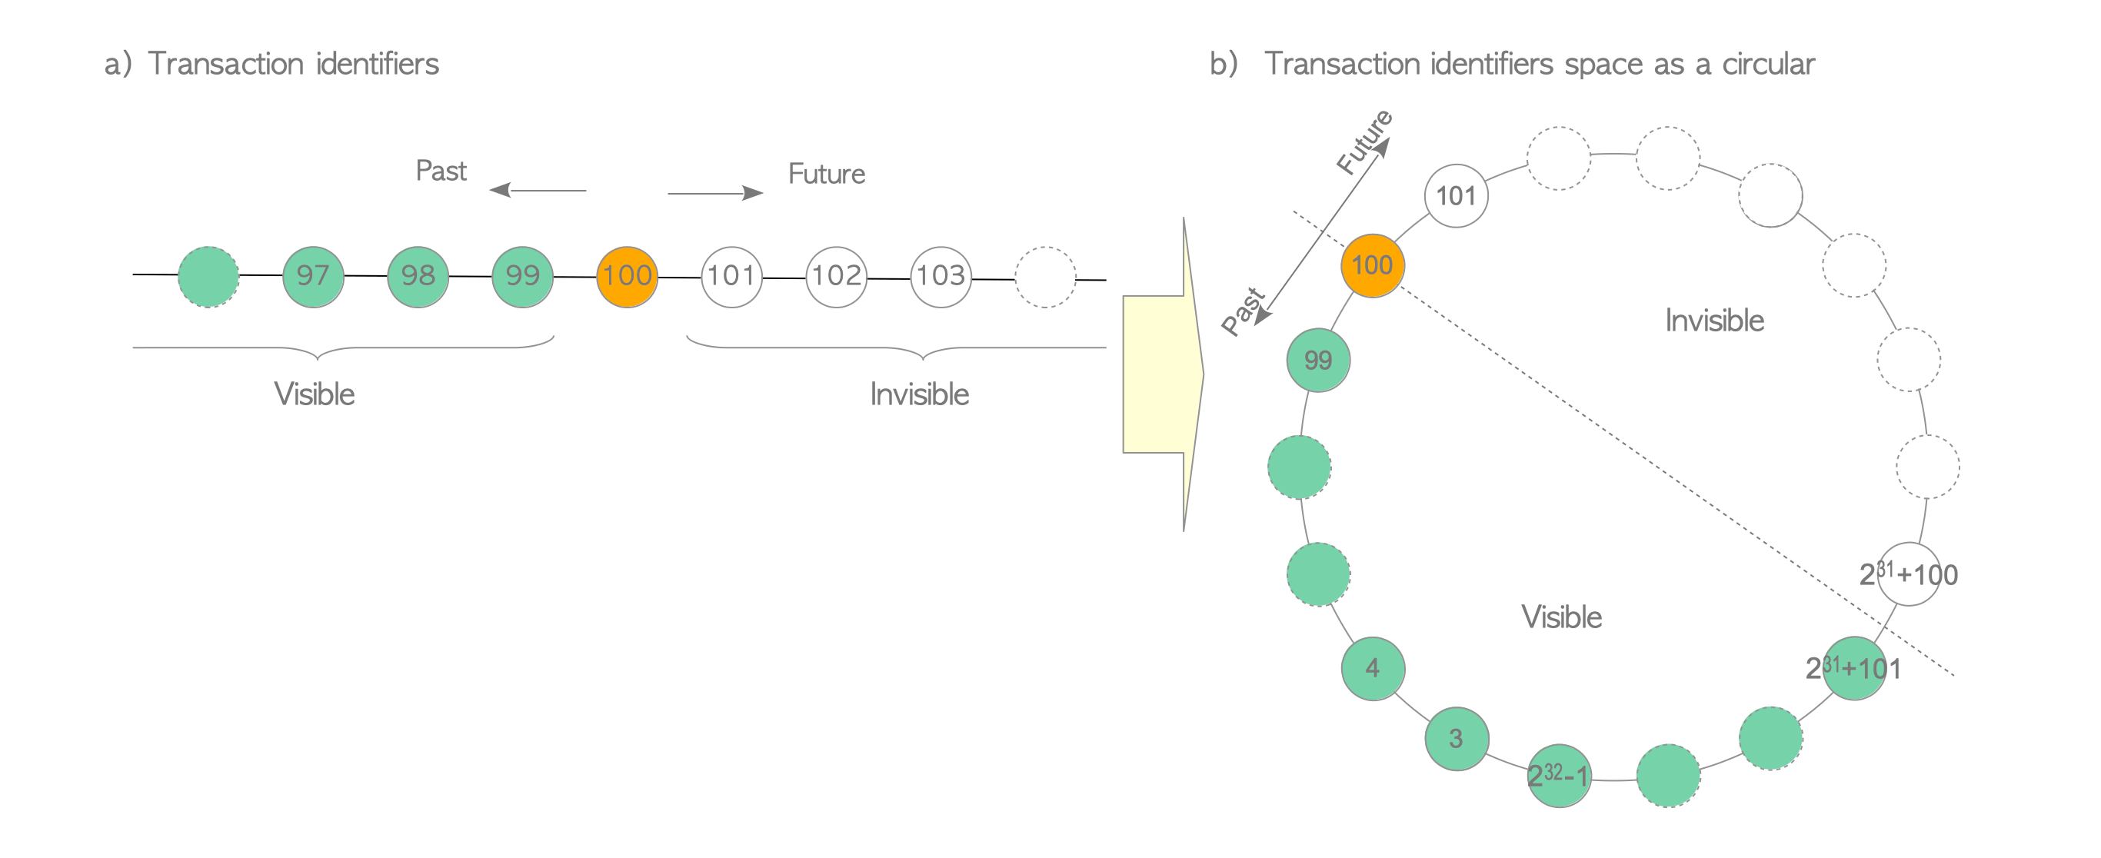
ID transakcije
Kad god se zapošne transakcija, njoj se dodeli ID transakcije (transaction ID) od strane menadžera transakcija. ID-jevi transakcija su uporedivi - značući da za txid od vrednosti N, txid-jevi sa vrednošću manjom od N su u prošlosti a sa većom su u budučnosti

Slide 12
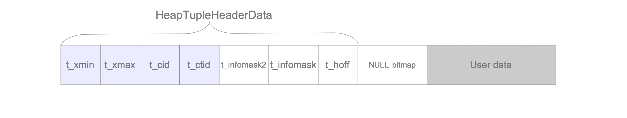
Struktura tuple-a
HeapTupleHeaderData ima sedam polja, ali su nam četiri od interesa:
t_xmin – txid transakcije koja je umetnula tuple
t_xmax – txid transakcije koja je obrisala ili ažurirala tuple. Ako je neuspelo brisanje ili ažuriranje vrednost je 0, što je stanje INVALID.
t_cid – predstavlja command id, koji označava koliko SQL komandi je izvršeno pre nego što se izvršila data komanda u okviru jedne transakcije.
t_ctid –identifikor tuple-a, opisuje tuple unutar tabele. Kada se tuple ažurira, t_ctid ukazuje na novi tuple, u suprotnom ukazje na sebe.

Slide 13
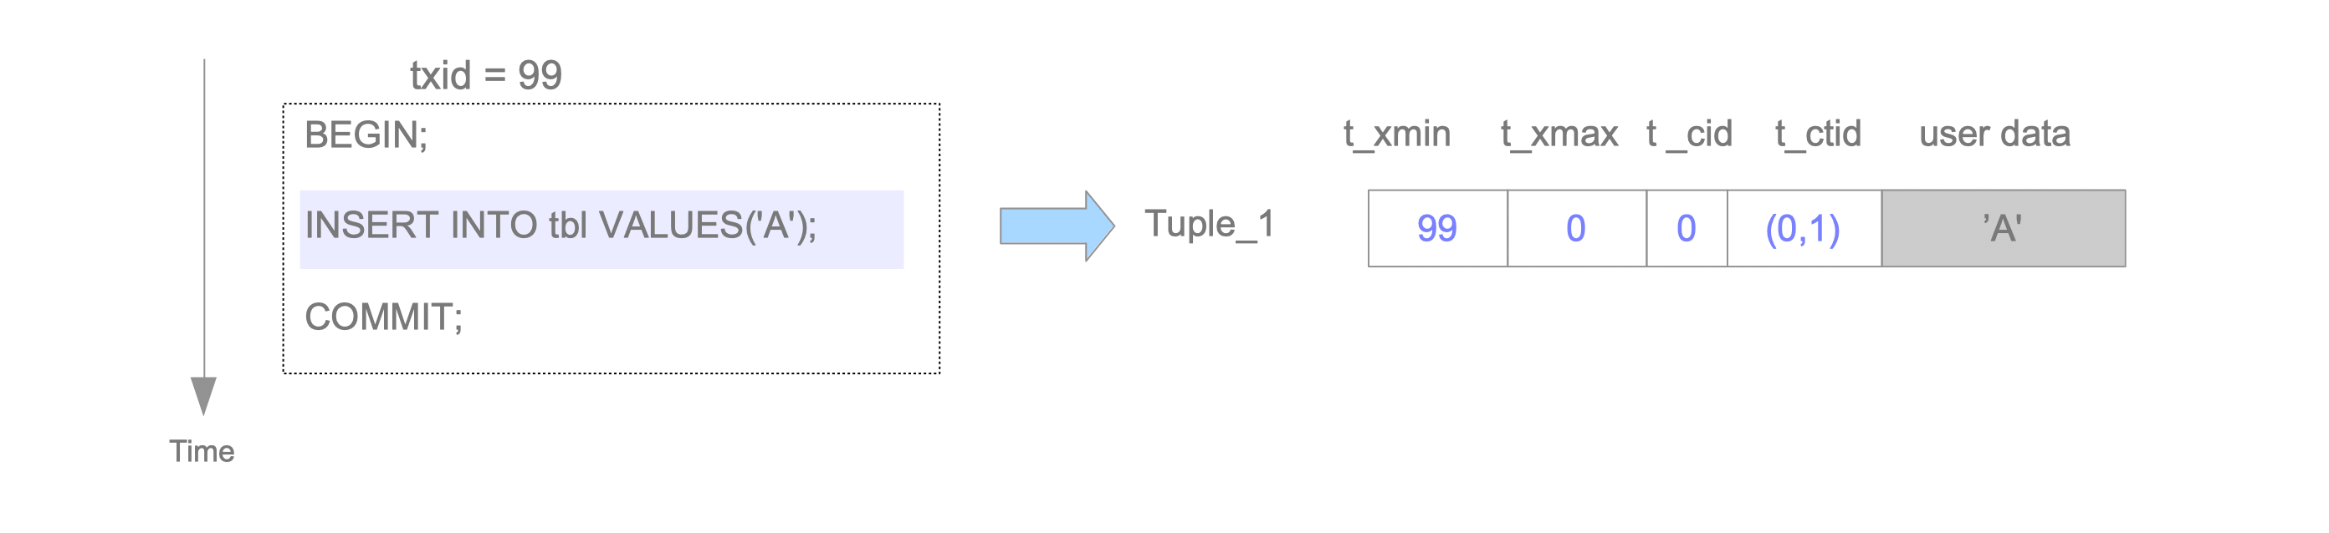
UPIS, BRISANJE I AŽURIRANJE
t_xmin je 99 jer je to txid koji je izvršio upis
t_xmax je 0 jer nije došlo do brisanja ili ažuriranja tuple-a
t_cid je 0 jer je prva komanda unutar transakcije
t_ctid je (0, 1) jer ukazuje na sebe.

Slide 14
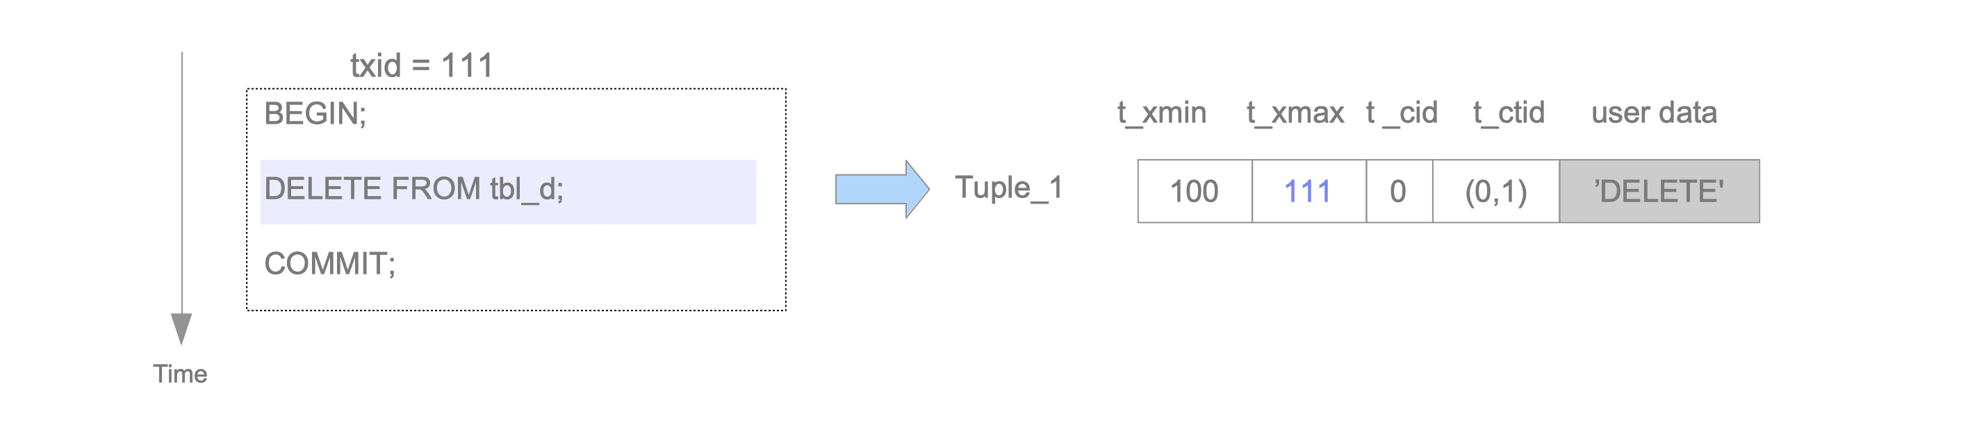
UPIS, BRISANJE I AŽURIRANJE
t_xmin je 100 jer je to txid koji je izvršio upis
t_xmax je 111 jer je to txid transakcije koja je obavila brisanje
t_cid je 0 jer je prva komanda unutar transakcije
t_ctid je (0, 1) jer ukazuje na sebe.

Slide 15
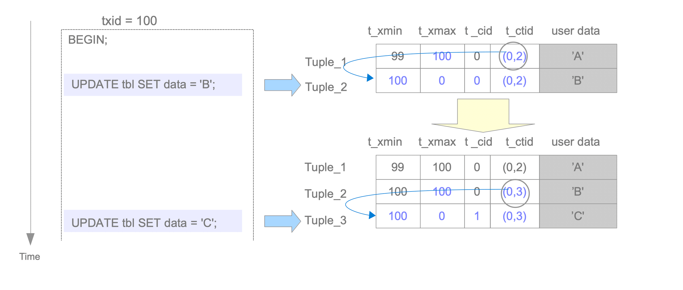
UPIS, BRISANJE I AŽURIRANJE
TUPLE_1:
t_xmax je 100 jer je to txid transakcije koja je obavila ažuriranje.
t_ctid je (0, 2) jer ukazuje na novi tuple.

Slide 16
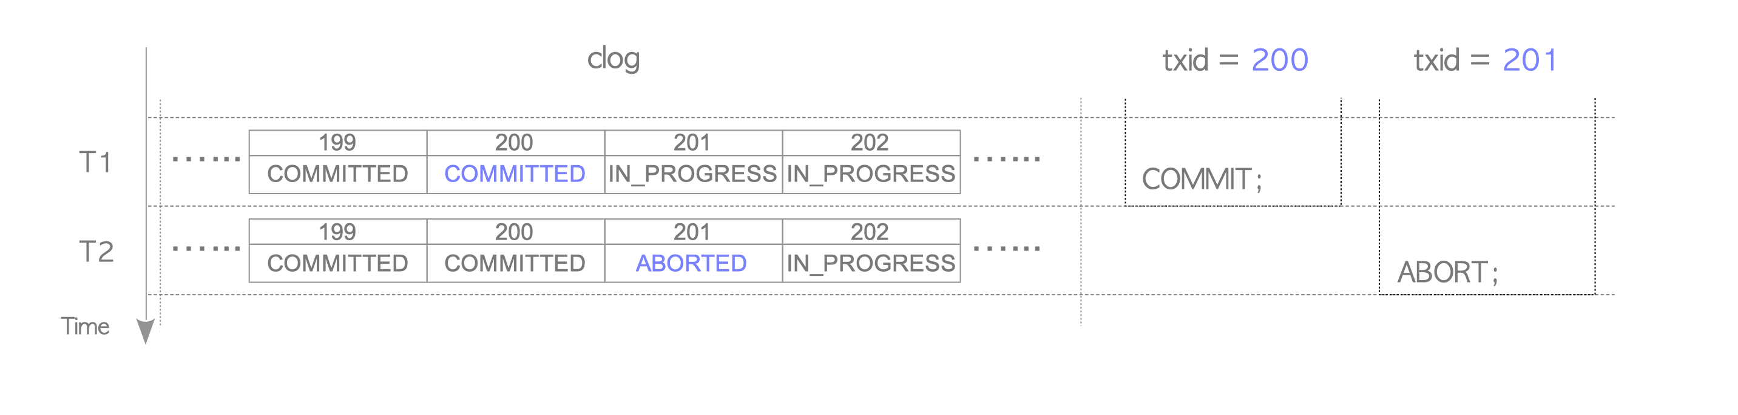
Commit log (clog)
PostgreSQL pamti strukturu transakcija unutar commit log-a, poznat kao i clog. Nalazi se unutar deljene memorije PostgreSQL procesa i koristi se tokom obrade svih transakcija.
Postoje tri stanja transakcija: IN_PROGRESS, COMMITTED, ABORTED.

Slide 17
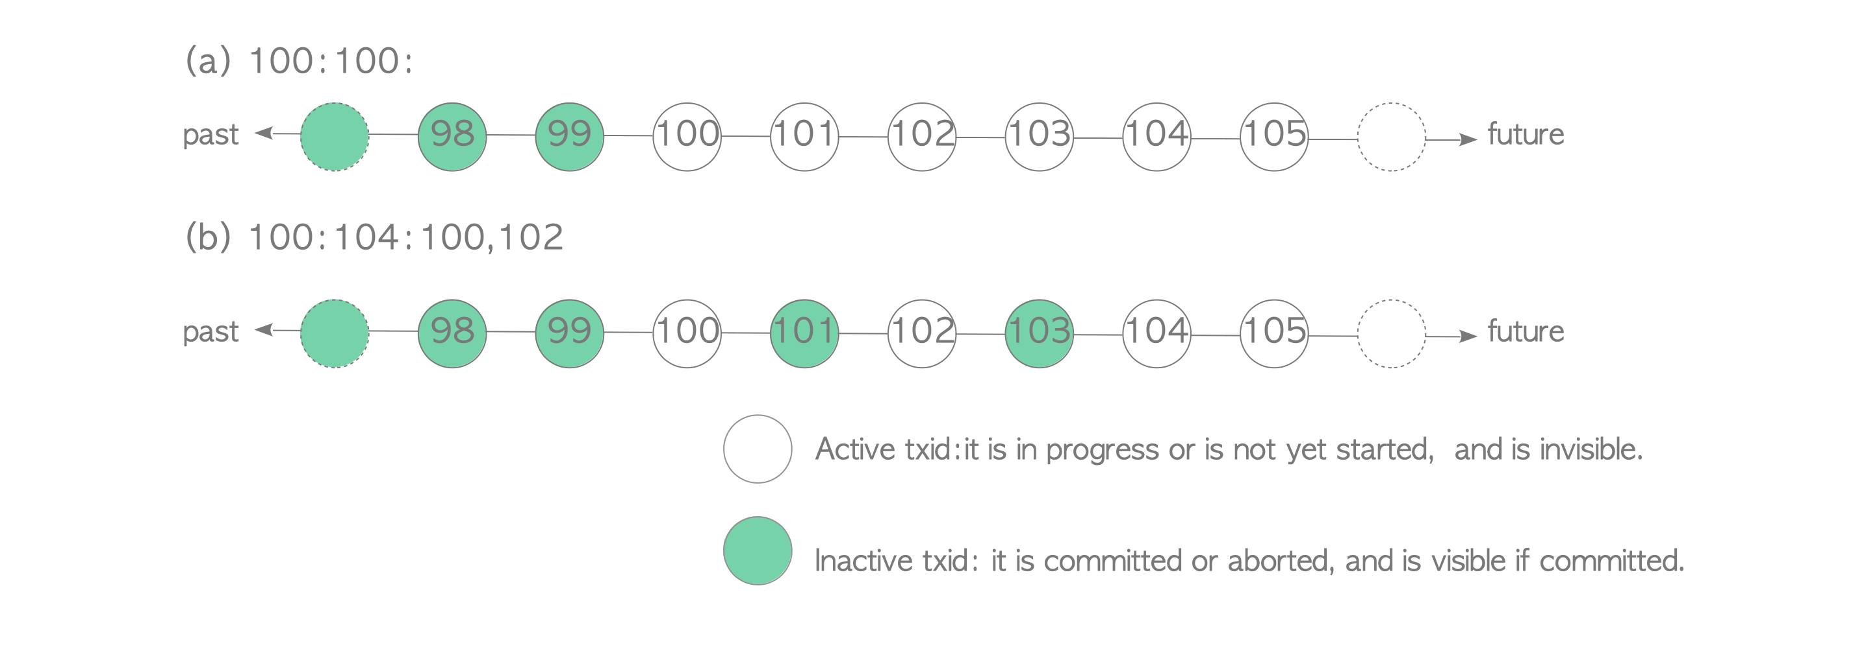
Transaction snapshot
Transaction snapshot opisuje koje transakcije su date u datom trenutku iz perspektive neke transakcije. Aktivna transakcija je ona koja je u toku ili još nije počela.
Reprezentacija transaction snapshota je xmin : xmax : xip_list gde je:
xmin – najmanji txid koji je još aktivan
xmax – txid koji je sledeći za izdavanje
xip_list – txid-jevi transakcija koje su još u toku za vreme izdavanja transaction snapshot-a

Slide 18
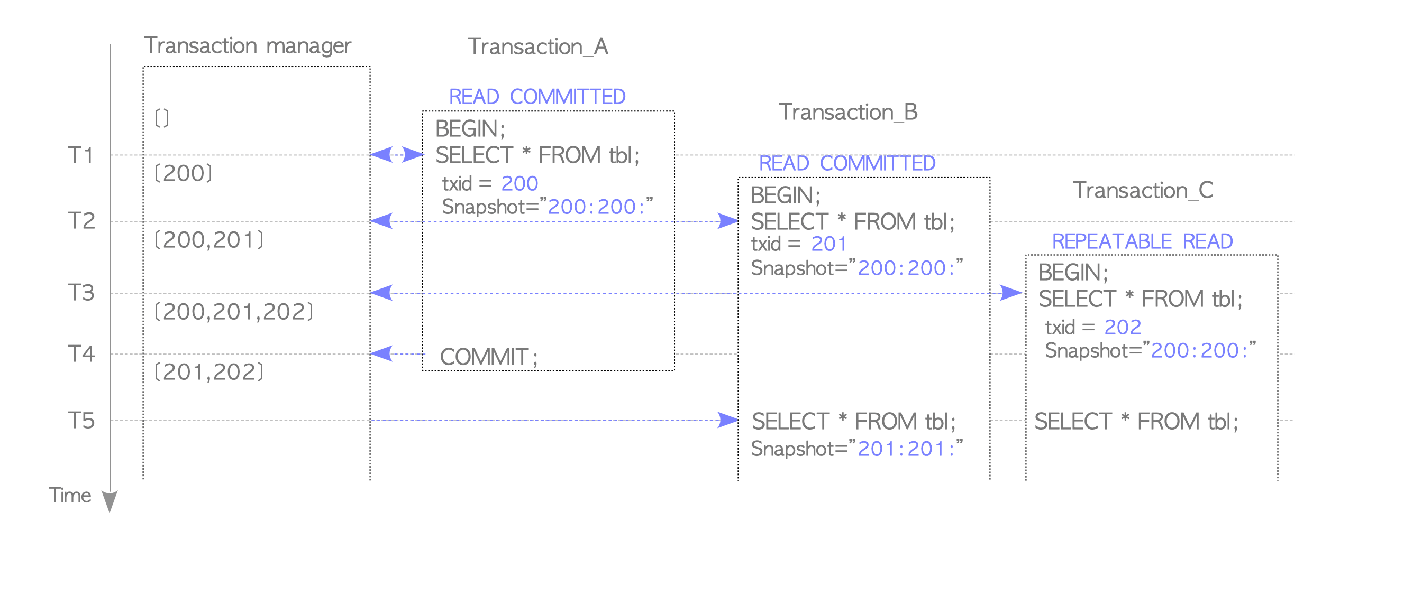
Transaction snapshots – nivoi izolacije
Transaction snapshots su generisani od strane transakcionog menadžera i koriste se za proveru vidljivosti koja je kasnije opisana u dokumentu. Postoje nekoliko nivoa izolacije:
READ COMMITTED – transakcija dobija snapshot pri izvršenju svake SQL komande.
REPEATABLE READ i SERIALIZABLE – transakcija dobija snapshot samo pri prvoj SQL komandi.
Nivo izolacije se menja komandom SET TRANSACTION transaction_mode

Slide 19
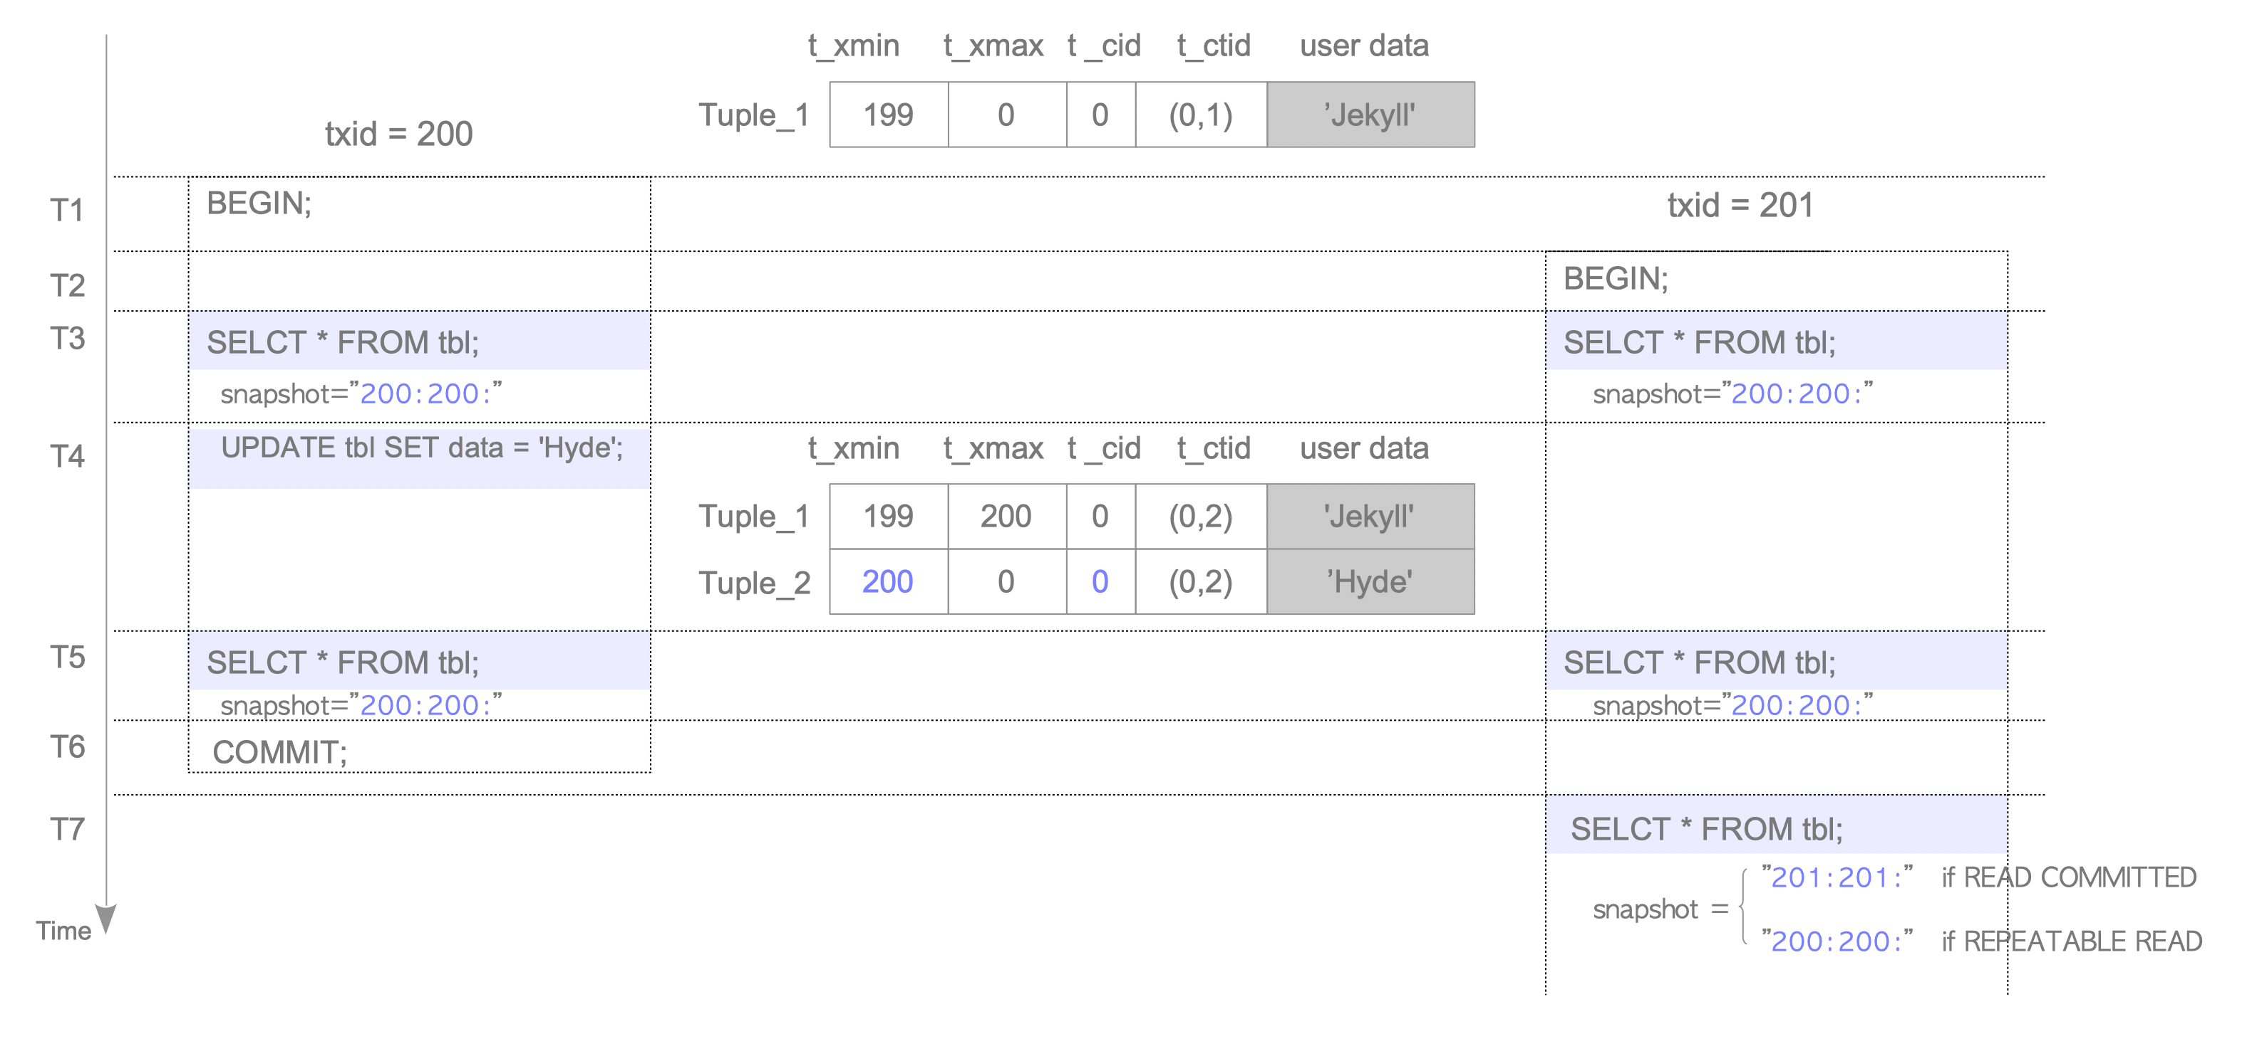
Provera Vidljivosti
PostgreSQL bira redove adekvatne verzije za neku transakciju i sprečava anomalije poput Dirty Reads, Repeatable Reads i Phantom Reads, ovo se zove provera vidljivosti.

Slide 20
HVALA NA PAŽNJI

